Slide 1
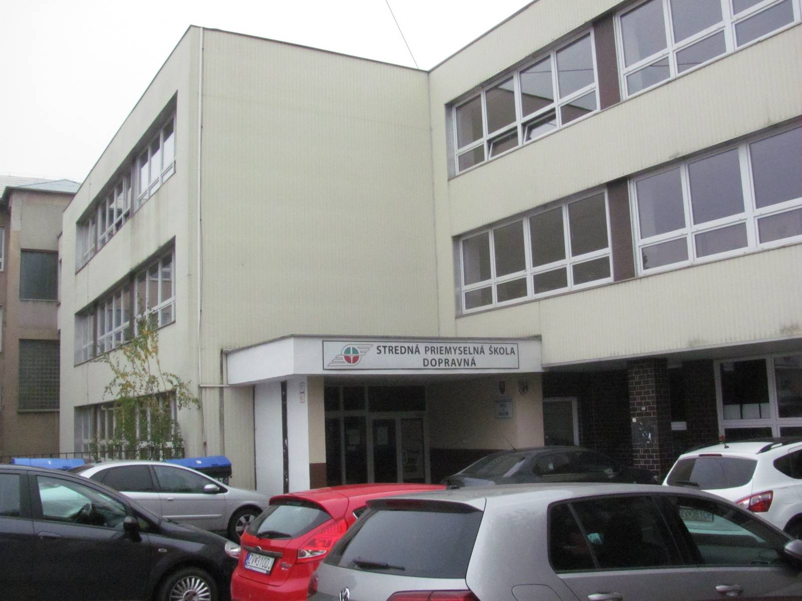
STREDNÁ PRIEMYSELNÁ ŠKOLA DOPRAVNÁ ZVOLEN

Slide 2
UMIESTNENIE a HIStÓRIA ŠKOLY
Škola sa nachádza na strednom Slovensku v centre mesta pri malej železničnej stanici
Sídli v novej samostatnej trojposchodovej budove na Sokolskej ulici
Mesto Zvolen je už dlhé roky dopravným uzlom
Škola má vyše 45 ročnú tradíciu
Podieľa sa na vzdelávaní stredoškolskej mládeže

Slide 3
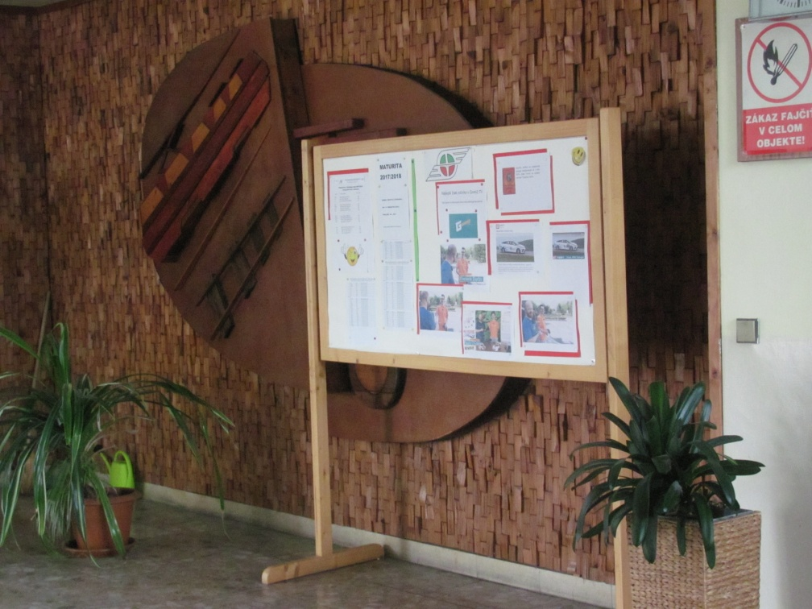
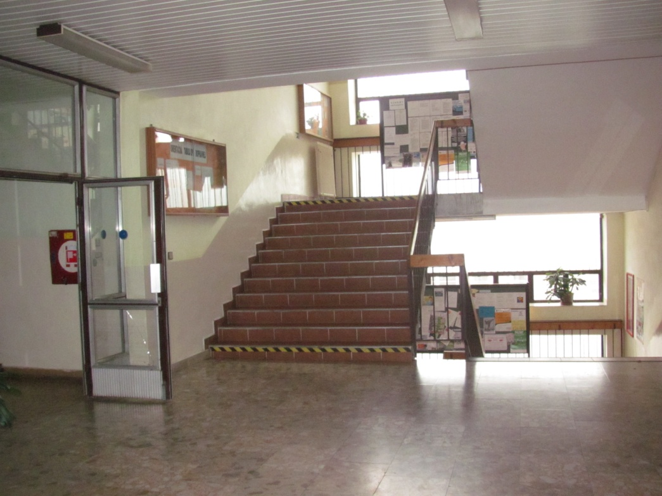
PRIESTORY ŠKOLY - vstup do školy

Slide 4
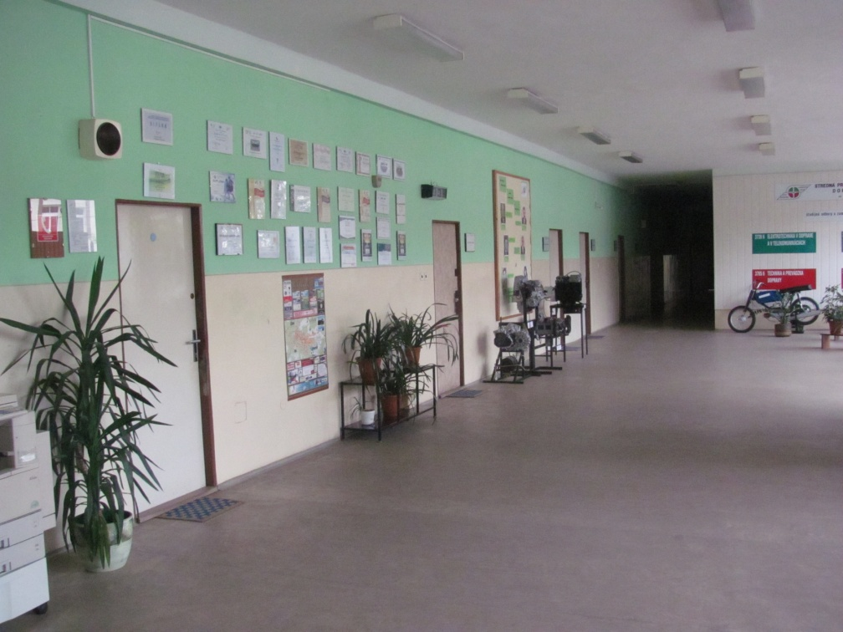
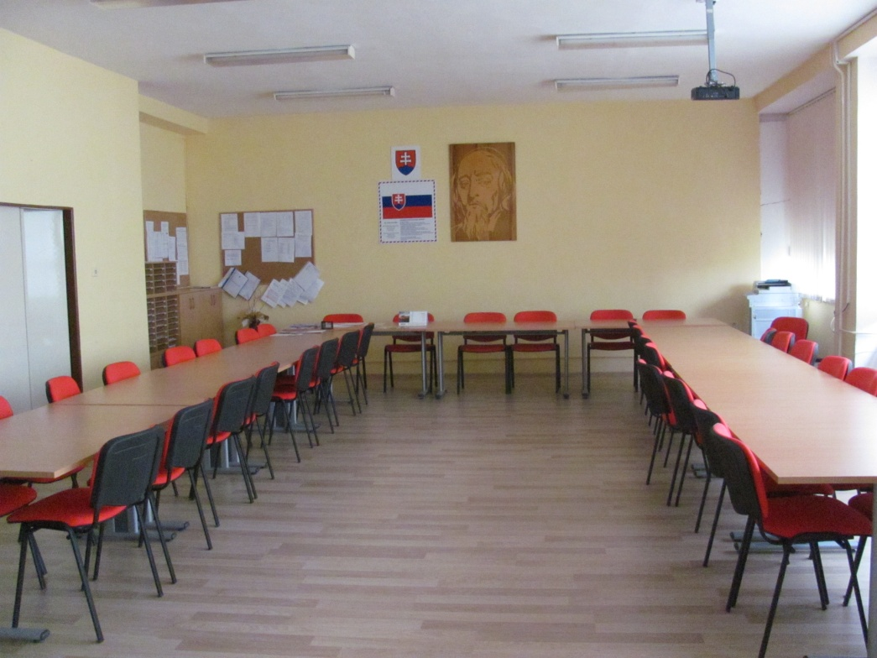
PRIESTORY ŠKOLY - Chodba a zborovňa

Slide 5
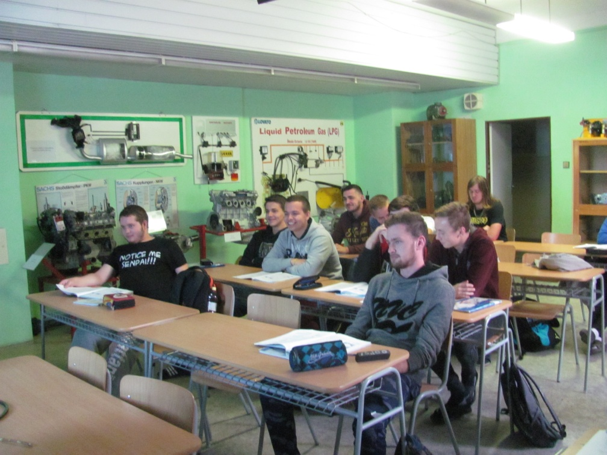
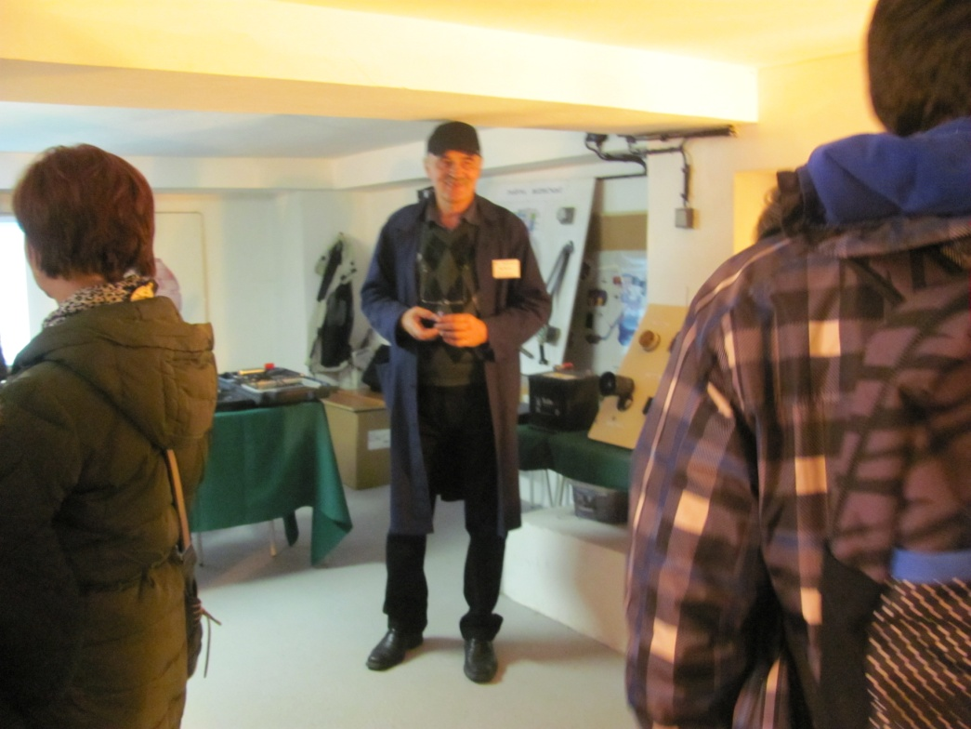
ODBORNÉ UČEBNE - cestných vozidiel a autoelektroniky

Slide 6
Odborné učebne
Okrem odbornej učebne cestných vozidiel a autoelektroniky sa na škole nachádzajú aj odborné učebne:
Slovenského jazyka a literatúry
Anglického a nemeckého jazyka
Elektroniky a elektrotechnických meraní
Matematiky , informatiky a dejepisu

Slide 7
ŠTUDIJNÉ ODBORY
Na škole sa vyučujú nasledovné študijné odbory končiace maturitnou skúškou :
Technika a prevádzka dopravy
Elektrotechnika v doprave a telekomunikáciách
Prevádzka a ekonomika dopravy

Slide 8
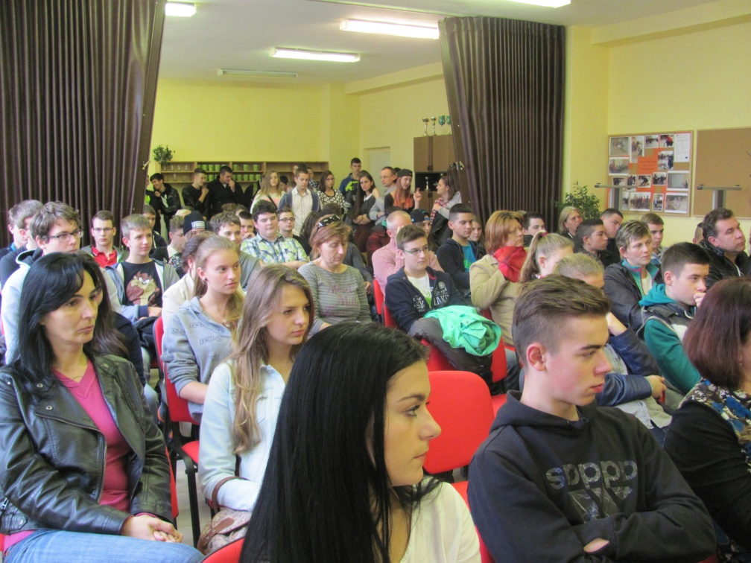
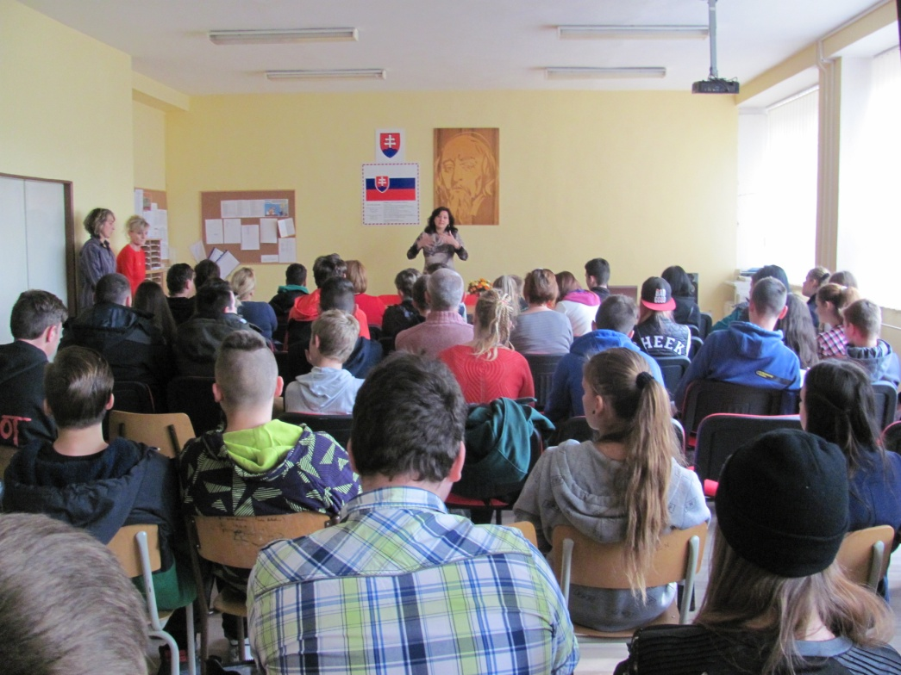
DEŇ OTVORENÝCH DVERÍ - organizujeme každoročne

Slide 9
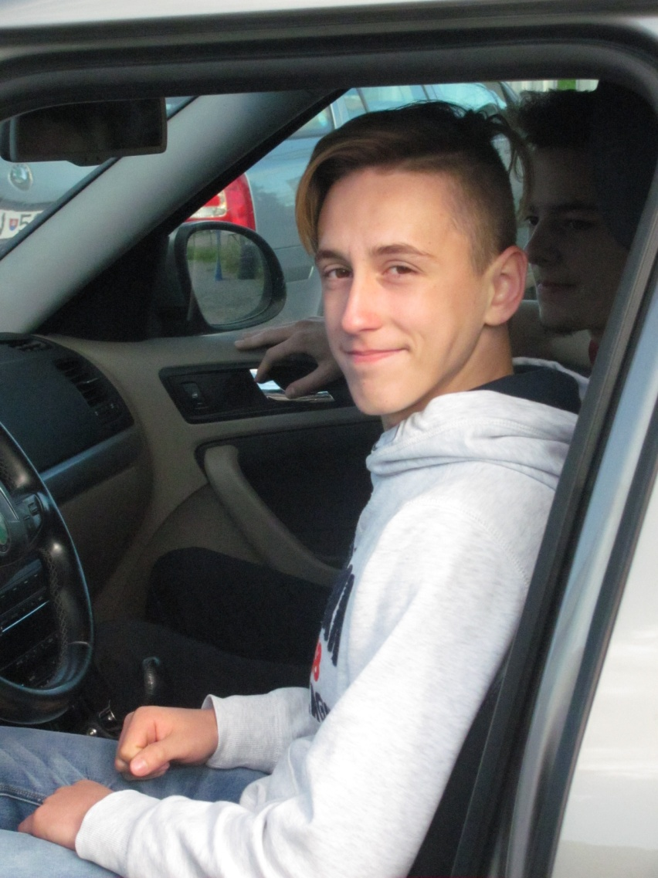
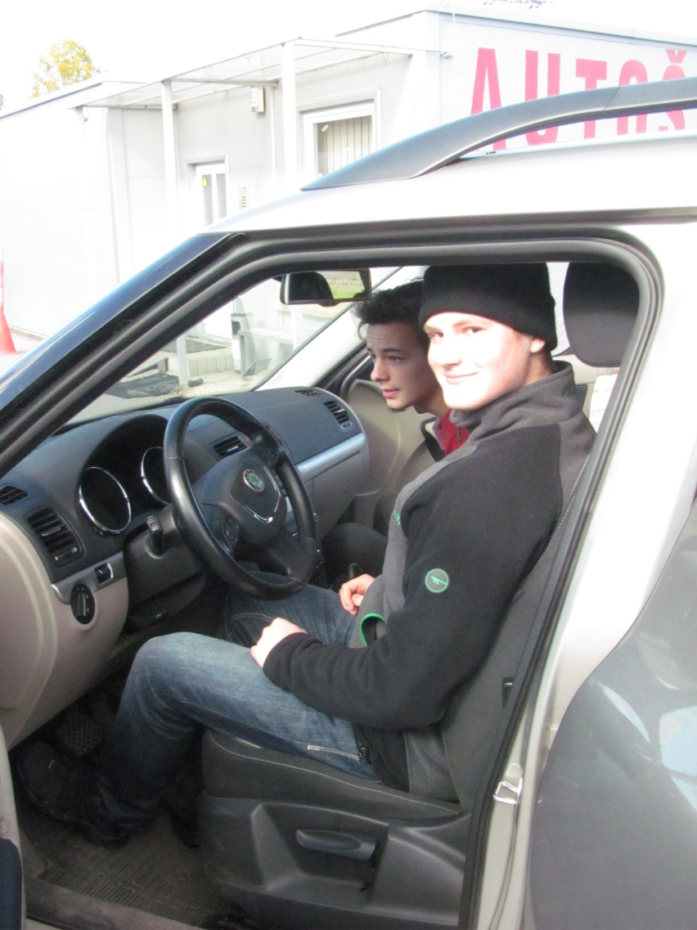
Zábavná autoškola - pre žiakov deviateho ročníka ZŠ

Slide 10
Zábavná autoškola
Je to rovesnícky program, ktorý naša škola už siedmy rok organizuje v autoškole Gonda pre žiakov deviateho ročníka základných škôl vo Zvolene a v Detve
Naši žiaci ako inštruktori riešia dopravné situácie, venujú sa bezpečnosti na cestách, oboznamujú žiakov ZŠ s prácami našich žiakov a pomôžu deviatakom s vedením motorového vozidla

Slide 11
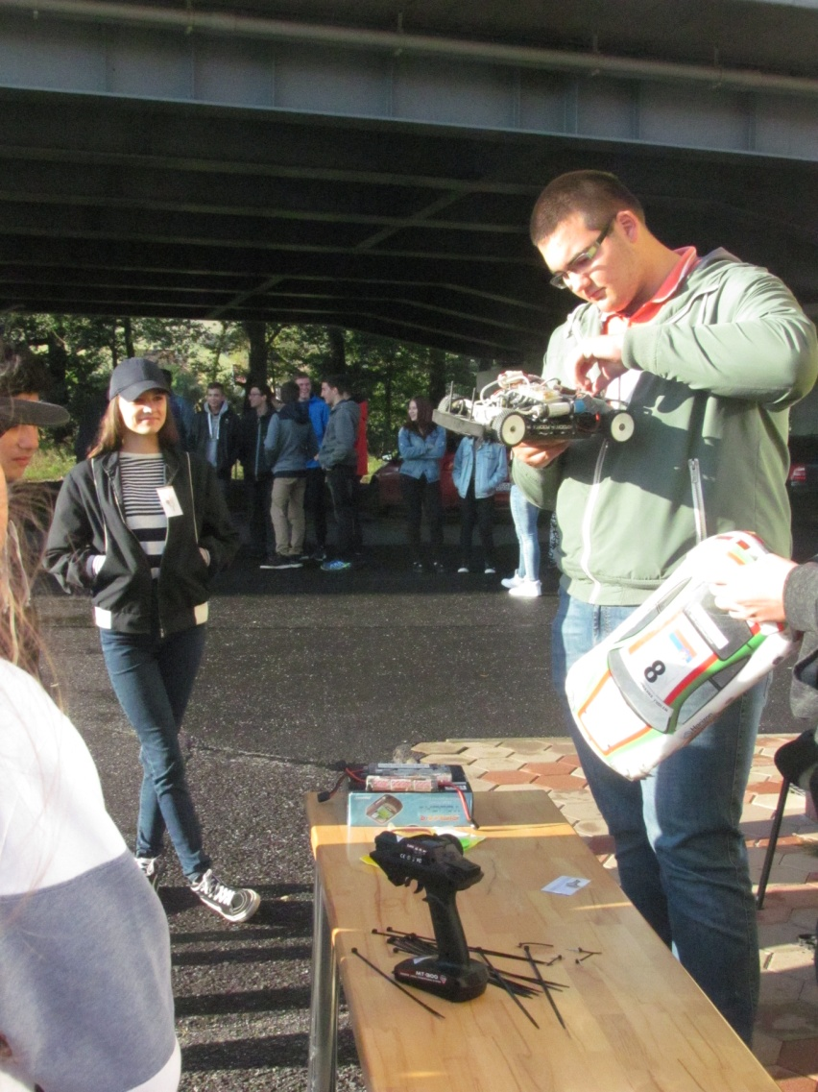
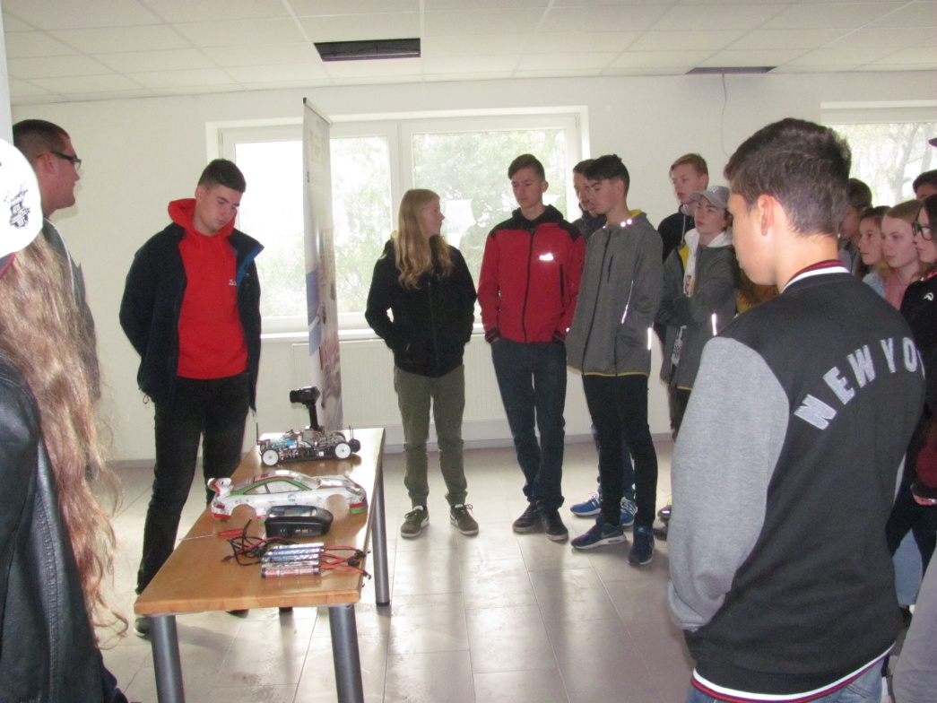
Motokársky krúžok - autíčko na hybridný pohon

Slide 12
Medzinárodné úspechy našich žiakov
Už druhý rok sa naši žiaci v motokárskom krúžku venujú autíčku na hybridný pohon
Minulý školský rok obsadili prvé miesto na pretekoch autíčok v Bratislave a postúpili na súťaž do Francúzska
Súťaž vo Francúzsku vo svojej kategórii tiež vyhrali

Slide 13
Súťaž v modelovaní v SOLIDWORKS
Už štvrtý rok bude poriadať trenčianska firma Schiertechnik s.r.o. slovenskú súťaž v modelovaní SolidWorks pre žiakov SŠ
V prvom ročníku obsadil náš žiak prvé miesto
V druhom ročníku tretie miesto
V treťom ročníku sa naši žiaci umiestnili na štvrtom, šiestom a dvanástom mieste

Slide 14
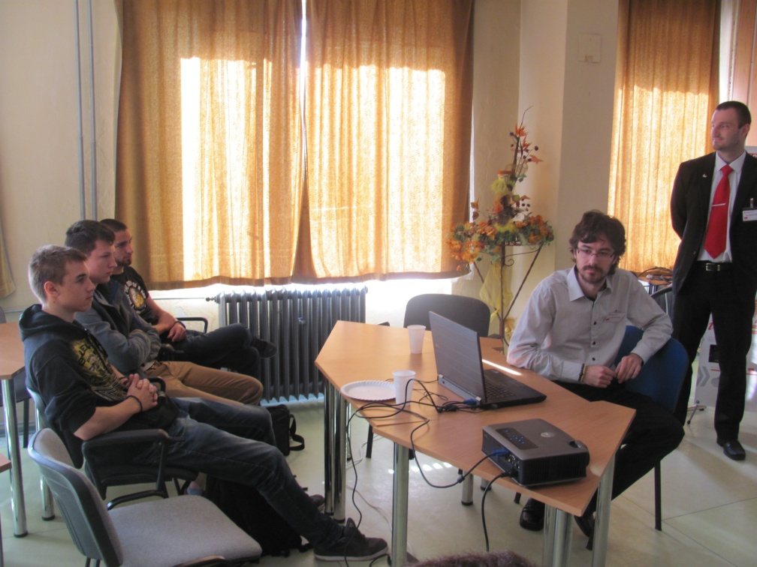
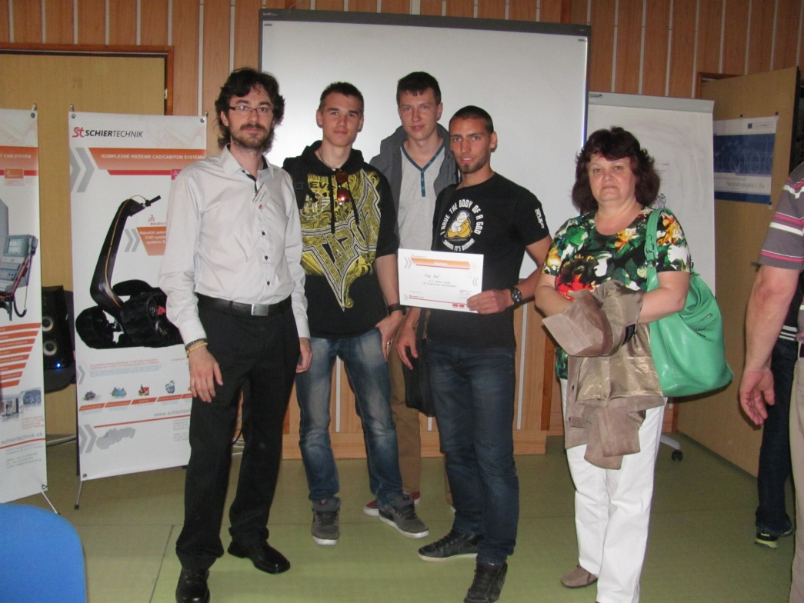
Prvý ročník súťAže- filip kúš obsadil prvé miesto

Slide 15
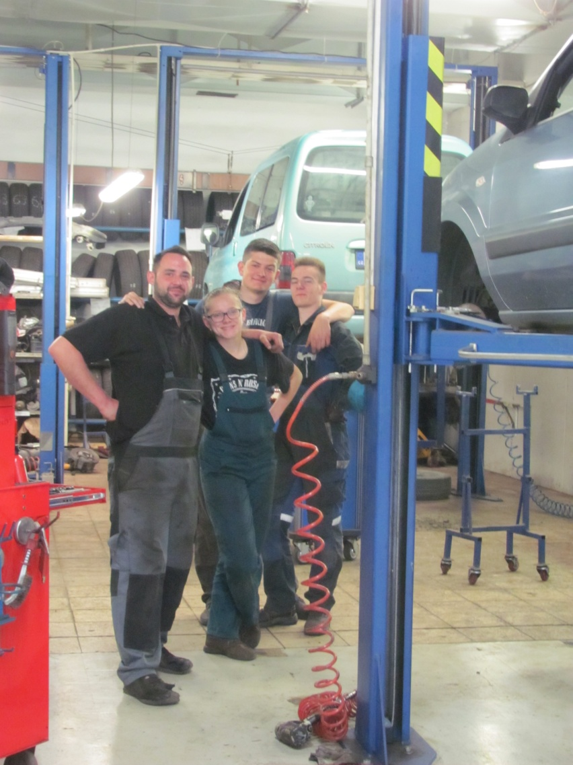
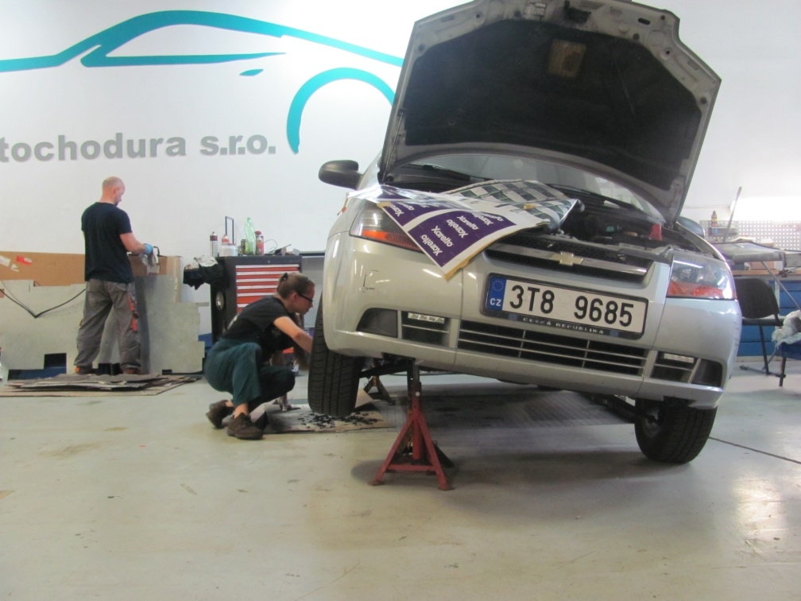
Erasmus+ Prax dopravákov pre potreby praxe

Slide 16
Erasmus+
V rámci programu Erasmus+ naša škola získala grant na projekt „Prax dopravákov pre potreby praxe“
Projekt sa uskutočnil v Českej republike v meste Havířov
Naši žiaci boli umiestnení do autoservisov, strojárskej firmy a špedičnej firmy
Projekt sme úspešne ukončili v roku 2017

Slide 17
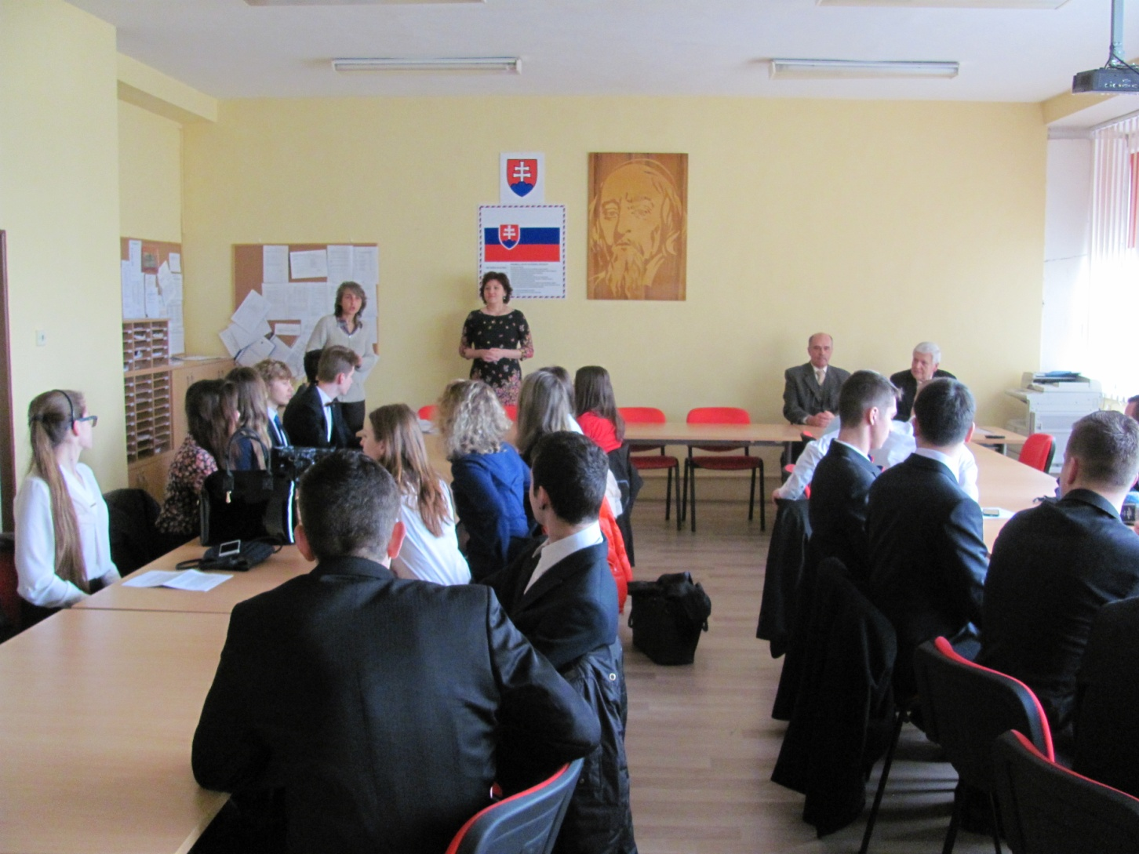
Stredoškolská odborná činnosť

Slide 18
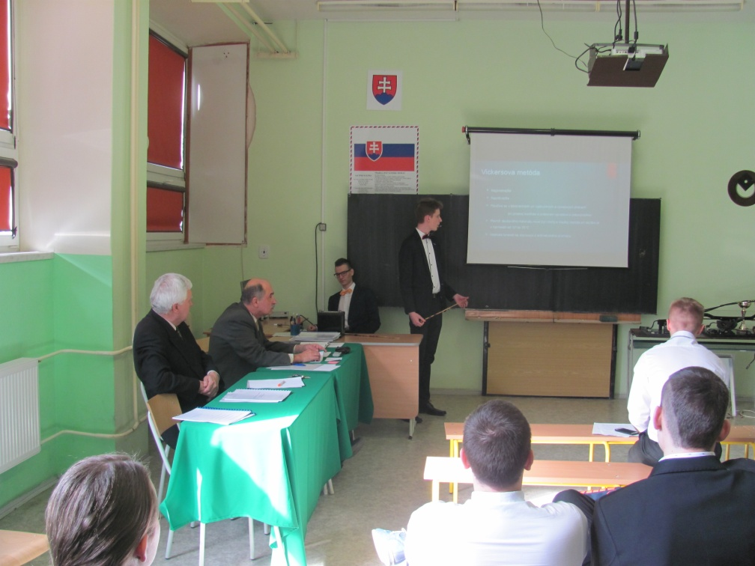
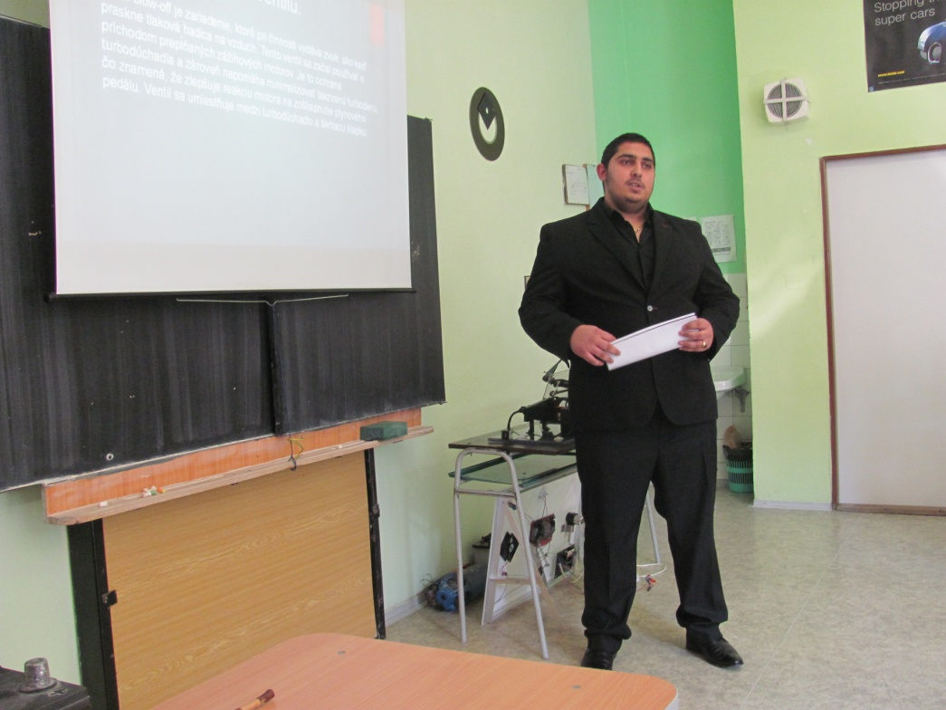
Stredoškolská odborná činnosť

Slide 19
Školská odborná konferencia
Už niekoľko rokov organizujeme školskú odbornú konferenciu, na ktorú pozývame predstaviteľov mesta, VUC a firiem
Na konferencii sú prezentované najzaujímavejšie práce SOČ a predstavia sa talentovaní žiaci školy

Slide 20
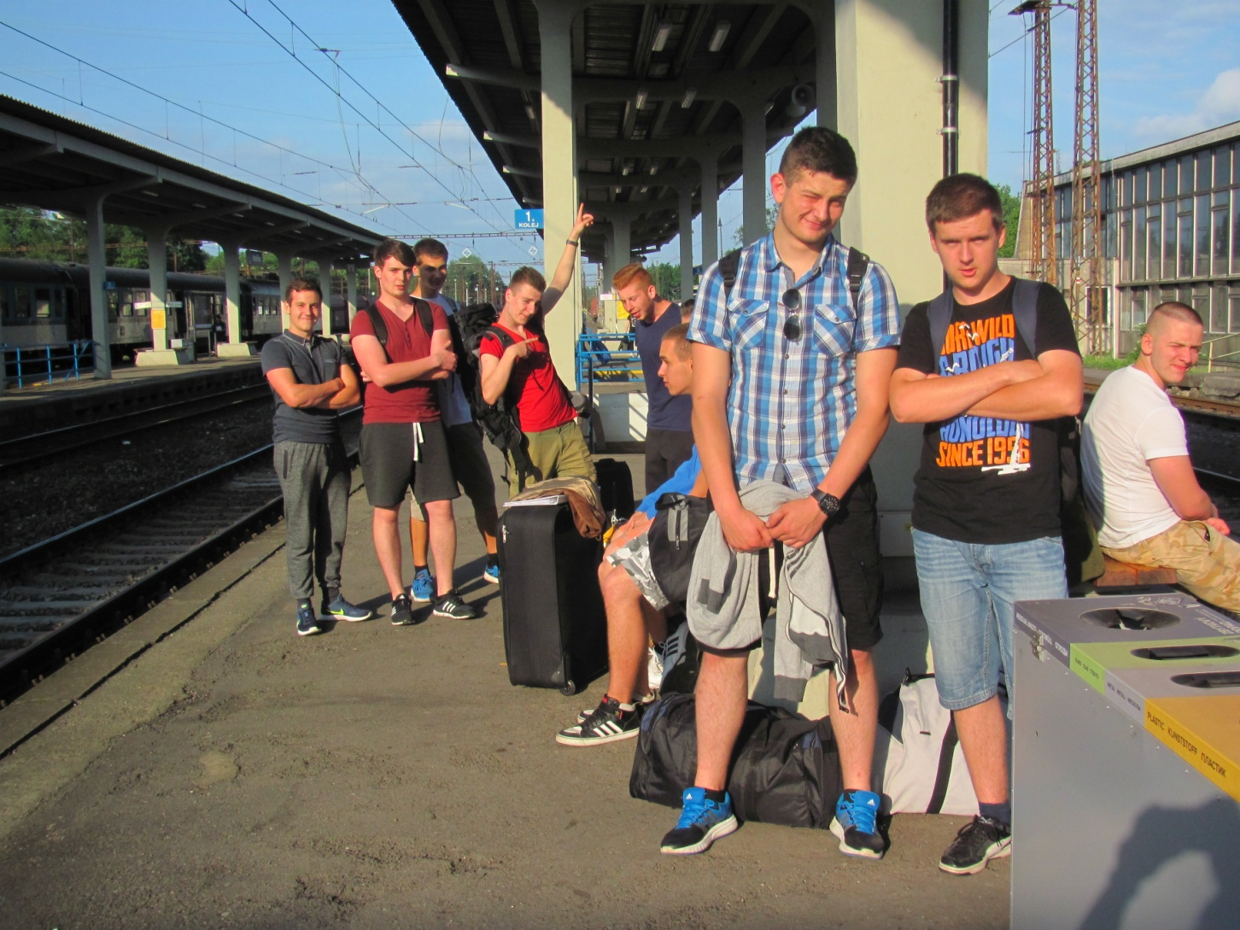
Aj v budúcich rokoch sa budeme snažiť úspešne zapájať do rôznych súťaží a projektov a tým budeme zviditeľňovať našu školu

